Slide 1
Černobílá fotografie

Slide 2
Princip vzniku fotografického obrazu
Působením světla na světlocitlivou látku (sloučeniny stříbra) dochází ke změnám ve struktuře této látky, resp. změnám v její krystalové mřížce; probíhá fotolýza. Výsledkem tohoto děje je vznik tzv. latentního obrazu
Formování viditelného fotografického obrazu se děje pomocí tzv. fotochemických procesů tj. vzniku viditelného obrazu z latentního a jeho stabilizace

Slide 3
Světlocitlivé soli stříbra
Ztmavnutí solí stříbra je způsobeno vznikem kovového stříbra fotolytickou reakcí:
AgBr + foton →Ag + ½ Br₂ ΔE = 99,2 kJ
Atomy stříbra již nejsou vázány coulombovskými silami a shlukují se na zárodky budoucího obrazu, tzv. latentní obraz. Latentní obraz se vyvolává, tj. částečně metalizované elementy krystalové mřížky AgX se úplně redukují na normální krystaly stříbra. Množství stříbra v zárodcích obrazu (cca 500 atomů, min. 3 – 5) po vyvíjení vzroste (obraz se zesílí) řádově 10⁹ x. Vyvolané zrno se změní na kovové stříbro houbovité struktury.
Vyvolaný obraz se ustaluje aby se stříbro na světle dále neredukovalo, tj. AgX zbylý v citlivé vrstvě se rozpustí v roztoku thiosíranu sodného (amonného) a vypere se vodou.

Slide 4
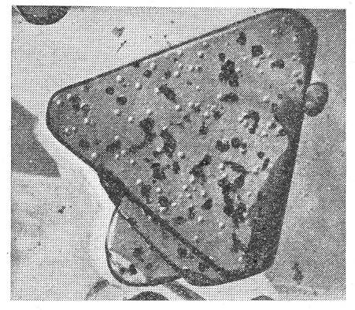
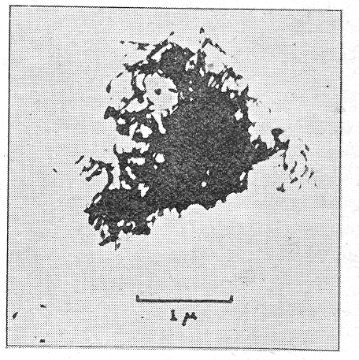
Krystal AgBr a vyvolané Ag

Slide 5
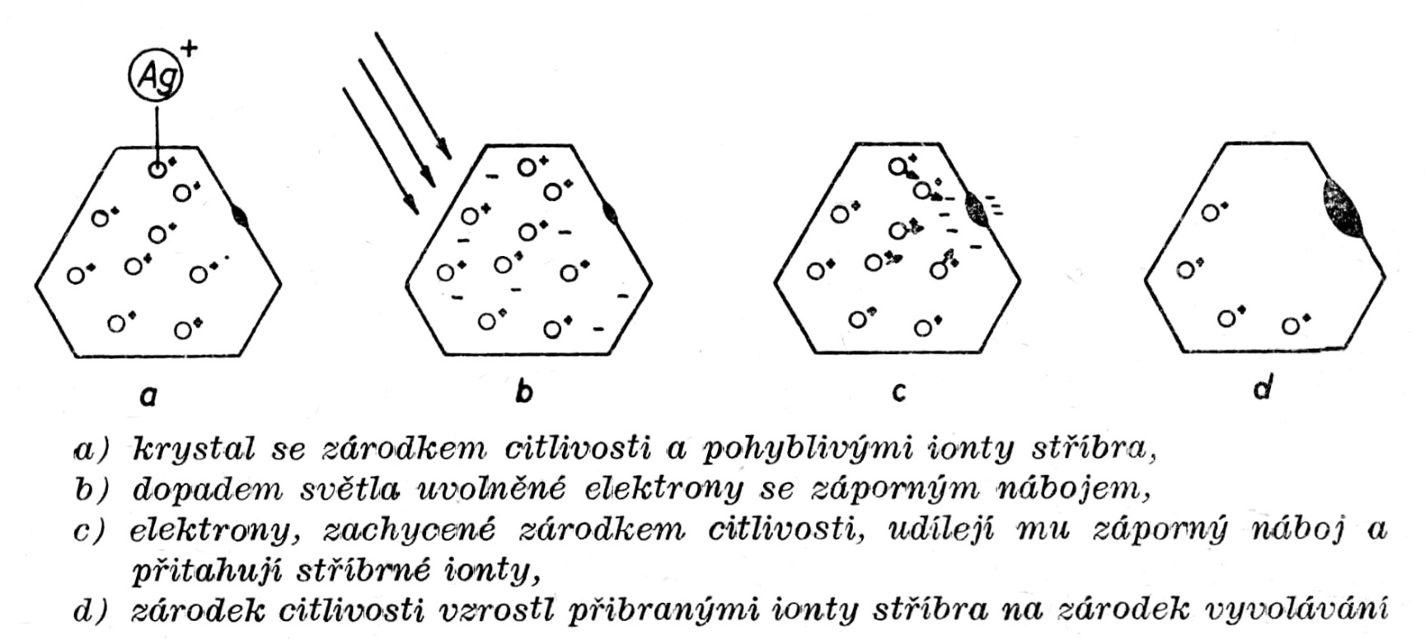
Schéma vzniku latentního obrazu

Slide 6
Vznik fotografického obrazu
Při vzniku viditelného fotografického obrazu se uplatňují tyto procesy:
vyvolávání fotografického obrazu, kdy dochází k redukci exponovaných stříbrných iontů (krystalů halogenidu latentního obrazu) na kovové stříbro redukčním činidlem – vývojkou
praní materiálu ve vodě, kdy dochází k přerušení vyvolávání fotografického obrazu
ustalování vzniklého fotografického obrazu, kdy dochází k odstranění neexponovaného halogenidu stříbra z citlivé vrstvy
praní materiálu ve vodě (především odstranění veškerých zbytkových sloučenin síry)
Případně ještě utvrzování želatinové emulzní vrstvy (snížení rozpustnosti želatiny ve vodě) např. formaldehydem

Slide 7
Fotografický proces
Citlivé látky jsou rozptýleny v želatině, která zabraňuje spojování částic halogenidů stříbra, a tak zaručuje jejich rovnoměrné rozptýlení (fotografická emulze). Nebrání přístupu aktivních látek k halogenidům stříbra při následném zpracování.
Latentní obraz je nutné vyvolat aby se stal viditelným. Vyvolávací látka proniká k latentnímu obrazu, a tím se stříbro vyredukuje. Setkáním s dalšími ionty stříbra dochází k jejich redukci a děj se posouvá dále do krystalu halogenidu. Krystaly halogenidu jsou obklopeny zápornou vrstvičkou z halogenidových aniontů a želatiny, která brání, aby se stejně nabitá vyvolávací látka dostala dovnitř krystalu. Ale zárodky latentního obrazu jsou tvořené neutrálními stříbrem, tím vytváří mezeru v záporné elektrické vrstvě a umožňuje další pronikání vyvolávací látky do krystalu. V místech, kde byla látka osvícena, je stříbro a obraz je černý, na neosvícených místech je bílý. Zbylý AgX se rozpustí v ustalovači.
Vzniklý obraz je negativní, tmavý v místech, kde byl předmět světlý a naopak. Abychom dostali pozitivní snímky, musíme negativ prosvítit a nechat světlo dopadat na další fotografický materiál (negativ z negativu=pozitiv).

Slide 8
Vyvolávání
Podle toho, zda stříbro vzniklo ze stříbrných iontů, které byly přítomny v citlivé vrstvě, nebo z iontů Ag, které byly mimo citlivou vrstvu, dělíme vyvolání na fyzikální a chemické.
Fyzikální vyvolávání je proces, kdy se obraz tvoří ze stříbra, které se na fotomateriál ukládá z vývojky. Základem je druhé vyvolání už ustáleného materiálu vývojkou, která obsahuje dusičnan stříbrný (AgNO₃).

Slide 9
Fyzikální vyvolávání
Při fyzikálním vyvolávání se ukládá kovové stříbro na zárodečná centra z vývojky. Tak je možné vyvolávat obraz po ustálení, pokud se neporuší
Příklad fyzikální vývojky (Lumiére-Seyewetz):
Roztok A: Roztok B:
siřičitan sodný 180 g siřičitan sodný 20 g
10% roztok AgNO₃ 75 ml metol (4-metylaminofenol síran) 20 g
voda 1000 ml voda 1000 ml
Pro vyvíjení se smísí 150 ml roztoku A se 30 ml roztoku B. Vyvolává se v dokonale čisté skleněné misce na denním světle. Vyvíjení trvá až hodinu, po skončení se setře vatovým tampónem nános stříbra z emulze.

Slide 10
Chemické vyvolávání
Při chemickém vyvolávání se obraz tvoří z exponovaného AgX přítomného v citlivé vrstvě. Na fotografický materiál se působí vývojkou, jejíž hlavní složkou je vyvolávací látka.
vývojka dále obsahuje pomocné látky, které zlepšují vlastnosti:
ochrana před oxidací (např. siřičitan sodný)
nastavení pH (např. uhličitan sodný, tetraboritan sodný)
protizávojující látky (např. bromid draselný) aj.
při vyvolávání dochází k redukci halogenidu stříbrného a současně k oxidaci vyvolávací látky (viz barevná fotografie)

Slide 11
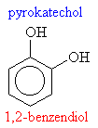

Vyvolávací látky - příklad
- aromatické hydroxosloučeniny: metol, pyrokatechol, 2,4-diamonofenol, hydrochinon…
+ 2AgBr + 2OH⁻ →
+ 2Ag + 2Br ⁻ + 2H₂O

Slide 12
Chemické vyvolávání - vývojky
Negativní vývojky jsou méně energické – nižší pH, pomalejší vyvolávání na menší strmost (kontrast) materiálu (vyvíjení 5 – 60 minut), důraz na využití citlivosti a malé zrno.
Pozitivní vývojky jsou energické – vyšší pH, důraz na vyšší strmost a plné vyvolání (dosažení syté černé), vydatnost a rychlost zpracování (do 2 -3 minut)

Slide 13
Autooxidace vyvolávacích látek a její potlačení
Vyvolávací látky reagují i např. se vzdušným kyslíkem, a to tím rychleji, čím je vyšší pH. Nejběžnější antioxidant je Na₂SO₃, který reaguje s kyslíkem dříve než vyvolávací látka. Jejich oxidační produkty snadno adují hydrogensiřičitanový anion za vzniku sulfonových kyselin, které již autooxidaci nekatalyzují:

Slide 14
Kinetika vyvolávání
Stříbrný obraz vzniká v citlivé vrstvě po určité době styku s vývojkou, pak se vznik stříbra urychluje do dosažení maximální optické hustoty, pak redukce pokračuje i na neosvětlených místech – vzniká závoj. Celý proces trvá u pozitivních materiálů maximálně několik minut, u negativů obvykle 5 – 30 minut.
Závislost mezi dobou vyvolávání a dosaženými fotografickými parametry popisuje kinetika vyvolávání, graficky znázorňovaná příslušnými křivkami. Závislost optické hustoty na expozici se vyjadřuje křivkou optické hustoty.

Slide 15
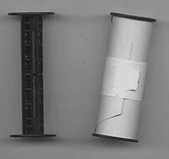
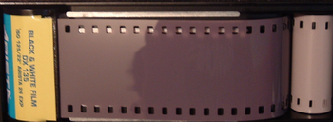
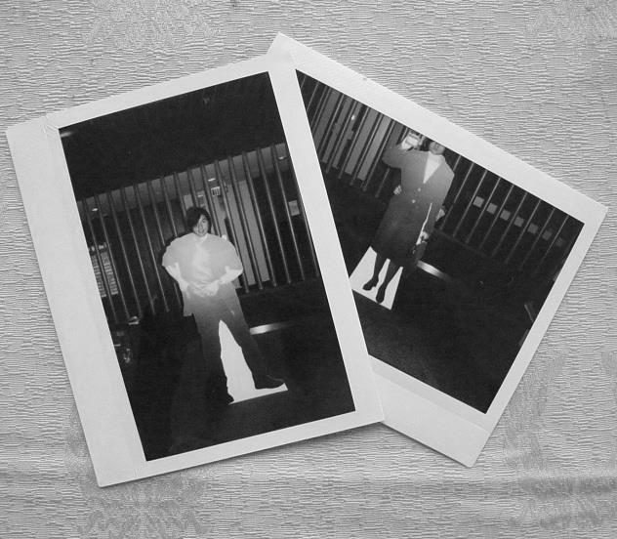
Fotografický materiál
Fotografická emulze (správně suspenze) je nanesena na nejrůznější umělohmotné materiály nebo papír.
Fotografický film je plastový pás je z polyesteru, nitrocelulózy nebo acetátu celulózy, pokrytý tenkou vrstvou emulze.
Fotografický papír je silně klížený papír s adhezní barytovou vrstvou nebo papír preparovaný vhodným plastem (PE, PP), pokrytý vrstvou vhodné emulze.

Slide 16
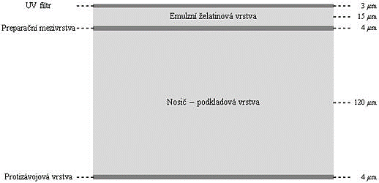
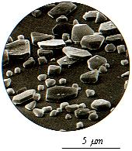
Černobílý film
Základem je nejsilnější podkladová vrstva, na kterou se nanese postupným naléváním v tenkých vrstvách citlivá emulzní želatinová vrstva. V případě černobílého filmu je tato citlivá vrstva jedna a obsahuje materiály, které jsou citlivé na světlo (AgCl, AgBr, AgI). Důležitá je i želatina, v níž jsou tyto látky rozptýleny ve formě tzv. zrn (viz obr.). Každé zrno je vlastně samostatný krystal AgBr. Velikost těchto krystalů (zrn) určuje citlivost a zrnitost (tj. rozlišení) filmu. Filmy používané pro akční fotografii jsou citlivější než filmy ostatní. Obsahují širší krystalky AgBr, takže na filmu existují větší terče pro dopadající světlo. Nevýhodou těchto filmů ale je jejich větší zrnitost. Méně citlivé filmy poskytují lepší rozlišení.

Slide 17
Optická hustota D
Denzita (značeno "D") vychází z veličiny opacita (značeno "O"), představující poměr mezi intenzitou dopadajícího světla a intenzitou odraženého (tzv. reflektance) nebo propuštěného (tzv. transmitance) světla.
V případě transparentních předloh:
Opacita = intenzita dopadající světla/intenzita propuštěného světla
nebo v případě odrazových předloh:
Opacita = intenzita dopadající světla/intenzita odraženého světla
Poznámka: Opacita (krytí) zcela čirého materiálu, u kterého je intenzita dopadajícího a propuštěného světla stejná, je tak rovna 1.
Matematicky vyjádřeno je denzita logaritmem výše definované opacity, tzn. D = log O.
Denzita (optická hustota) zcela čirého materiálu je tak 0 (log 1 = 0), materiálem prochází 100% dopadajícího světla.
směrovaná
rozptylná
rozptylná
dvojrozptylná

Slide 18
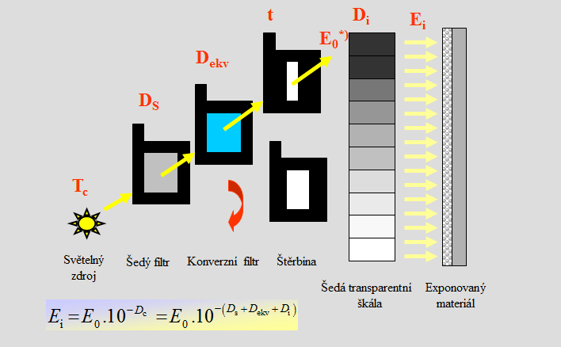

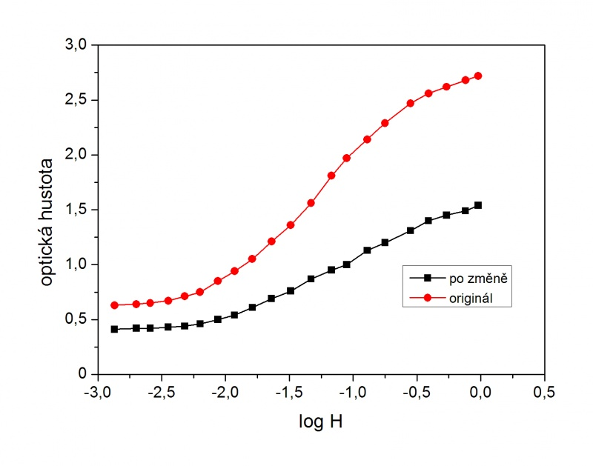
Senzitometr
Světlo vycházející ze zdroje je modulováno dvěma filtry: neutrálně šedým pro zmenšení světelného toku a konverzním filtrem pro změnu teploty chromatičnosti na požadovanou hodnotu. Takto modulované světlo prochází štěrbinou určující expoziční čas a dopadající na šedou transparentní škálu, která je v kontaktu s exponovaným fotografickým materiálem. Šedá transparentní škála je optický prvek, který spolu s kalibrovaným světelným zdrojem tvoří nejdůležitější prvky senzitometru. Jedná se o 21 šedých políček vytvořených fotografickou cestou na skle nebo polyethylentereftalátové podložce tak, aby se sousední políčko lišilo o optickou hustotu 0,15. Při kalibraci zdroje záření je vždy měřena i hodnota intenzity osvětlení v rovině transparentní škály bez ostatních optických prvků.
Po změření optické hustoty každého exponovaného pole (kopie šedé transparentní škály) je možné vytvořit senzitometrickou křivku. Je to závislost optické hustoty na logaritmu osvitu (součin osvětlení a doby expozice), z níž je možné počítat mnoho senzitometrických parametrů, jako je citlivost, stupeň citlivosti, strmost a průměrný gradient.

Slide 19
Kinetika vyvolávání a senzitometrické charakteristiky
Závislost strmosti (plná čára) a závoje (přerušovaná čára) v jemnozrnné (A) a rapidní (B) vývojce
Senzitometrické charakteristiky pro různé doby vyvolávání (minuty)

Slide 20
Fotografické vlastnosti světlocitlivých vrstev
Zrnitost
Zčernání a senzitometrická charakteristika
Strmost
Dynamický rozsah a expoziční pružnost
Reciprocita
Závoj a minimální hustota
Citlivost
Citlivost k barvám (spektrální citlivost)
Ochrana před halací
Rozlišovací schopnost a hranová ostrost
Funkce přenosu modulace
Trvanlivost

Slide 21
Zrnitost
Velikost zrn je značně rozdílná podle způsobu výroby a účelu použití. Velikost zrna určuje do značné míry vlastnosti citlivé vrstvy protože každý krystal se vyvolává v celém objemu a pravděpodobnost dostatečné expozice také roste s velikostí krystalu. Vylučují se tedy snahy o jemnozrnné materiály s vysokou citlivostí. Zrnitost závisí i na způsobu vyvolání. Kvantitativní vyhodnocení se provádí mikroskopickým měřením.

Slide 22
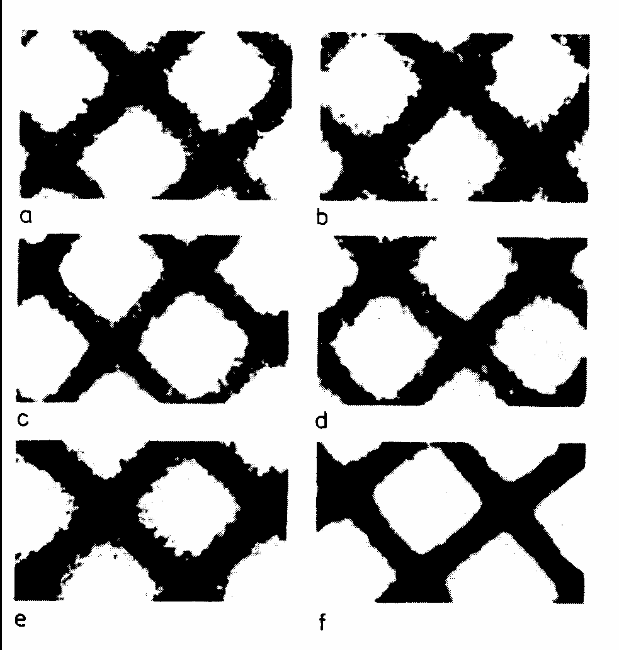
Vliv vývojky na zrnitost
4-aminofenol
4-aminofenol+NaOH
4-aminofenol + KI
Orwo 71 2,5 min. (metol -hydrochinon)
Orwo 71 5 min.
1,4-diaminofenol + AgNO₃ (fyzikální vyvolávání)

Slide 23
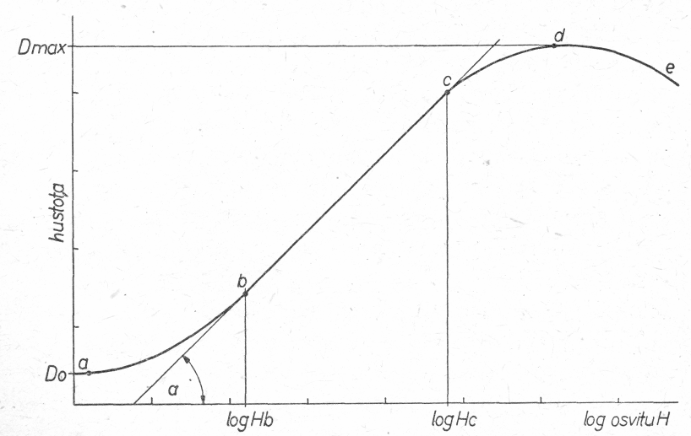
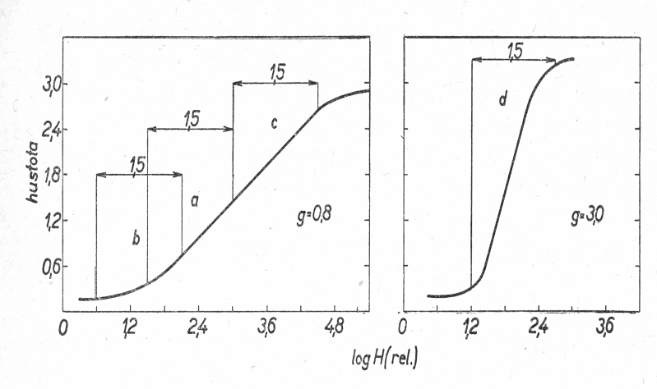
Zčernání a senzitometrická charakteristika
Zčernání D = logI₀/I
Osvit (expozice) H = I.t
Charakteristická křivka:
Oblast malého osvitu (podexpozice) a-b
Oblast normálního osvitu b–c
Oblast přeexpozice c-d
Oblast solarizace d-e
Strmost γ = tgα

Slide 24
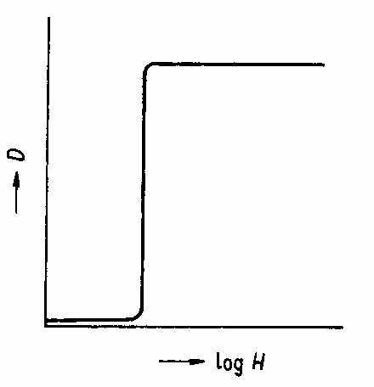
Strmost
Strmost definujeme jako tangentu úhlu, který svírá prodloužená přímková část senzitometrické charakteristiky s osou x. Při dodržení konstantní podmínky expozice a vyvolávání, je strmost konstantou pro daný materiál.
Má-li materiál citlivou vrstvu složenu s krystalů AgX stejné velikosti a citlivosti, dostaneme senzitometrickou charakteristiku pravoúhlého tvaru. Tyto velmi strmé materiály se používají pro reprodukci čárových předloh a fotolitografii (ofsetové desky, výroba IO,…)

Slide 25
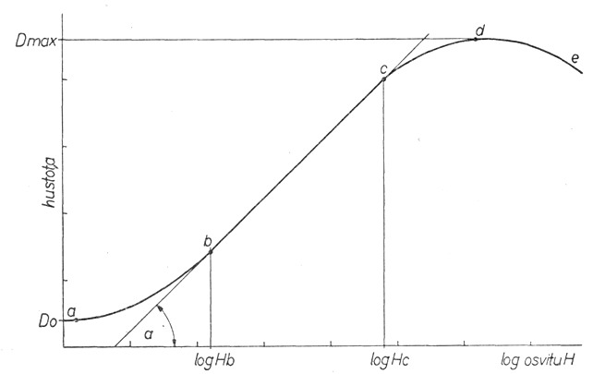
Dynamický rozsah a expoziční pružnost
rozdíl největšího (bílá) a nejmenšího (černá) jasu (optické hustoty), který se zaznamená = dynamický rozsah materiálu (zařízení)
ideální je záznam celé expozice v lineární části senzitometrické křivky (poměry zaznamenaných optických denzit jsou ve stejném poměru jako na předloze)
umožní-li film (snímač) zaznamenat celou scénu (její dynamický rozsah) i mimo správnou expozici (snímek je přeexponovaný nebo podexponovaný), ale stále v lineární části senzitometrické křivky, pak má film velkou expoziční pružnost

Slide 26
Reciprocita
Celková expozice je dána (při konstantní citlivosti záznamového média):
H = I * t (intenzita osvitu * doba osvitu)
reciprocita – zmenšíme-li jeden člen, pak je celková expozice stejná, pokud se druhý člen zvětší, např. celková expozice 1/125 s při f=8 je shodná jako expozice 1/60 s při f=11.
tato lineární závislost platí pouze v určitém intervalu časů (lineární část senzitometrické křivky) - problémem jsou dlouhé časy

Slide 27
Závoj a minimální hustota
V každé fotografické vrstvě je část krystalů AgX vyvolatelných bez expozice světlem (závojová zrna)
Vysoký závoj – vysoce citlivé vrstvy, energetické vyvolávání, starší materiál
Malý závoj – pozitivní nízkocitlivé materiály, čerstvé výrobky
Závoj vyvolané vrstvy + závoj podložky (např. pro potlačení halace) a pojiva = minimální hustota

Slide 28
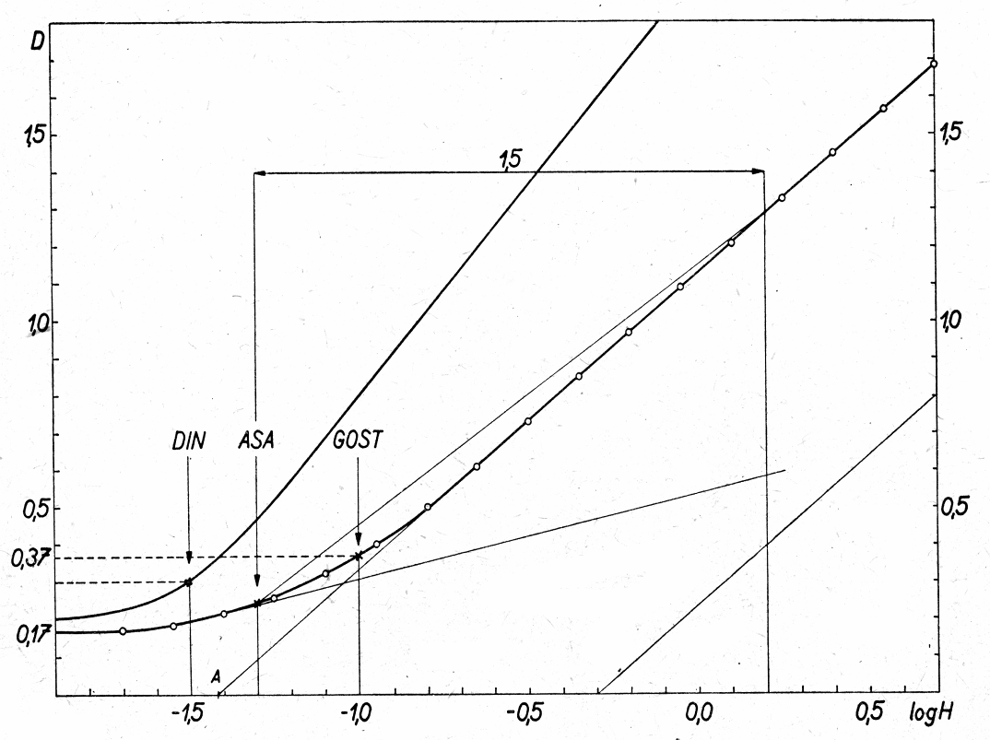
Citlivost
DIN, ČSN logaritmická stupnice,
rozhodující bod je hustota 0,1 nad závojem
GOST lineární stupnice,
rozhodující bod je hustota
0,2 nad závojem
ASA lineární stupnice,
kritický bod je určen tak, že tečna jím procházející musí mít sklon právě rovný 0,3 sklonu spojnice tohoto bodu
s jiným bodem na charakteristické křivce, vzdáleným o 1,5 logaritmických jednotek osvitu

Slide 29
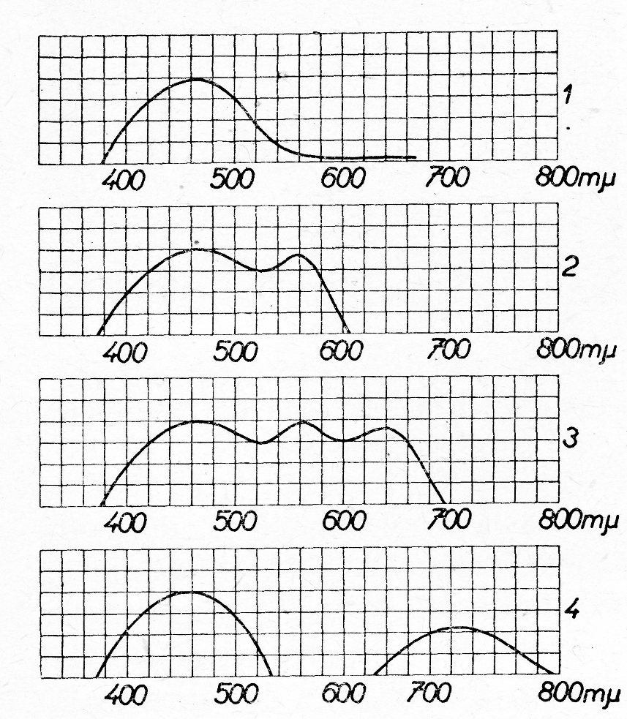
Citlivost k barvám
lidské oko je nejcitlivější na oblast kolem 560 nm, tj. na (žluto)zelenou barvu
(viditelné světlo cca 380 – 780 nm)
nutno dodat složky, které upraví citlivost filmu na ostatní vlnové délky
Nesenzibilovaná vrstva AgBr
Ortochromaticky senzibilovaná AgBr vrstva
Panchromaticky senzibilovaná AgBr vrstva
Infrasenzibilovaná AgBr vrstva

Slide 30
Ochrana před halací
Reflexní kruh je možné účinně potlačit barevnou vrstvou na zadní straně desky nebo filmu, která se při zpracování odbarví, případně stříbrnou vrstvou pod citlivou vrstvou u inverzního procesu barevné fotografie, kde se Ag vybělí.
Difúzní kruh se může pouze omezit, a to zbarvením emulze (to znamená snížení citlivosti), tenkou světlocitlivou vrstvou, což vyžaduje vysokou koncentraci AgX (používá se u materiálů s vysokým rozlišením), případně kombinací obou.

Slide 31
Rozlišovací schopnost a hranová ostrost
Předpokladem pro vysokou rozlišovací schopnost je jemné zrno a rovnoměrné rozptýlení krystalů AgX (na mikratovou desku 9x12 cm je možné nasnímat až 50000 stran textu A4).
Měřítkem rozlišovací schopnosti je obvykle zobrazitelný počet čar na mm (rozlišovací schopnost spolu se zrnitostí charakterizují jen nedokonale).
Dobře použitelná číselná hodnota je hranová ostrost spočívá v měření poklesu optické hustoty na ostré hraně zobrazené na zkoušeném materiálu:
kritériem hranové ostrosti je vzdálenost mezi zobrazenou hranou a místem, kde optická hustota poklesne na 1/10 původní hodnoty.

Slide 32
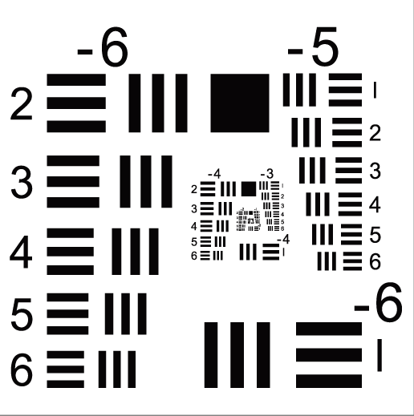
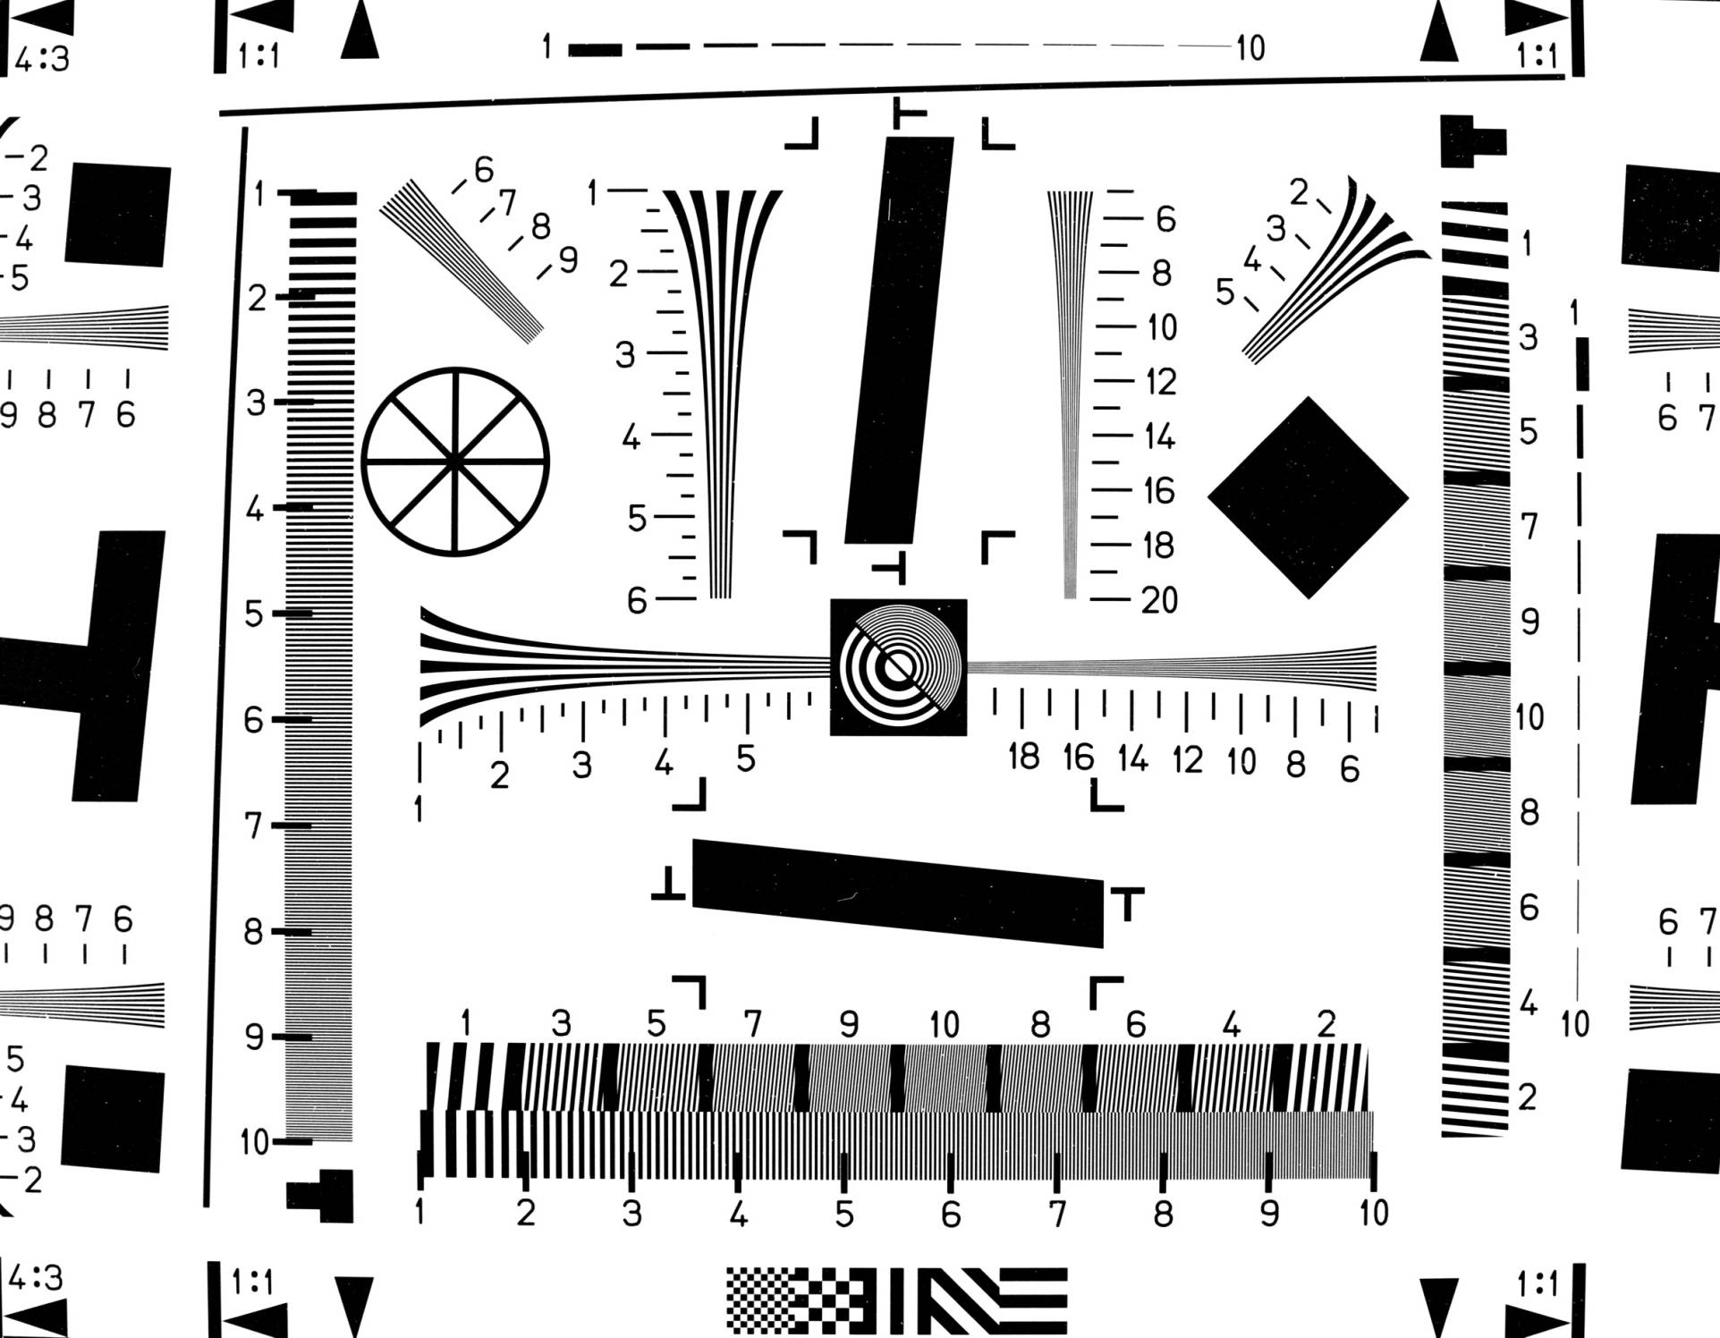
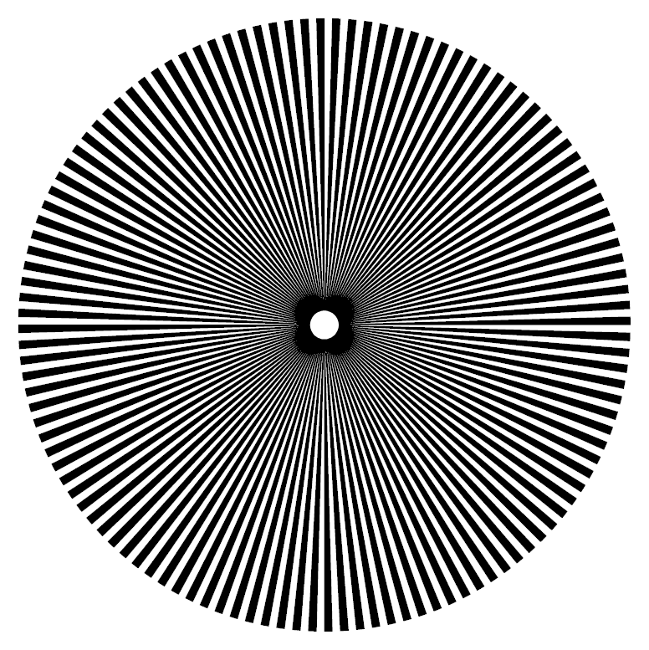
Testovací obrazce

Slide 33
Funkce přenosu modulace
Stanovení funkce přenosu modulace MTF (Modulation Tranfer Function) spočívá v proměřování optických hustot čárového rastru s transmitancí čar τ_{min}= 0 a transmitancí mezer τ_{max}= 1, jehož prostorová frekvence ν (počet čar na mm) vzrůstá. Jeho obrazem je funkce s modulací M=1:
M=(τ_{max} – τ_{min})/(τ_{max} + τ_{min})
Obraz tohoto rastru na vyvolané fotografické vrstvě má zmenšující se rozdíly mezi τ_{max a} τ_{min,} což je vyjádřeno modulačním stupněm M´<1. Poměr p = M´/M je závislý na prostorové frekvenci rastru a nazývá se činitel přenosu modulace. Vynesením p proti v se získá funkce přenosu modulace: p = f(v)
Rozlišovací schopnost materiálu se pak vyjadřuje jako hodnota pro malé hodnoty p = (0,05 až 0,6):
Kinematografický film 40 až 80 mm⁻¹
Mikrofilm 100 až 200 mm⁻¹
Mikratové citlivé vrstvy nad 500 mm⁻¹

Slide 34


Funkce přenosu modulace
1 – Mikrofilm; 2 - Vysoce citlivý kinematografický film

